Slide 1

Introdução às Criptomoedas
Transações financeiras descentralizadas, seguras e transparentes. Moedas digitais que operam em uma rede blockchain.

Slide 2

O Impacto das Criptomoedas na Economia
Transformando a forma como lidamos com dinheiro e investimentos, porém com alta volatilidade.

Slide 3

Nosso Desafio: Análise Exploratória Histórica
Entender tendências, identificar padrões e oferecer insights para investidores tomarem decisões informadas.
1
Tendências
Analisar a evolução histórica das criptomoedas
2
Padrões
Identificar comportamentos recorrentes no mercado
3
Insights
Fornecer informações úteis para investidores

Slide 4
Selecionando as Criptomoedas
10 criptomoedas selecionadas devido à sua relevância e popularidade no mercado.
Bitcoin
Ethereum, BNB, Solana
Dogecoin, Tron, XRP
Primeira e mais conhecida criptomoeda
Criptomoedas líderes em tecnologia e adoção
Criptomoedas com grande interesse do público

Slide 5

Metodologia de Análise
Geração de gráficos para ilustrar a evolução histórica dos valores das criptomoedas.
1
Visualização de Dados
2
Análise Exploratória
Apresentar os resultados de forma clara e intuitiva
Entender tendências e padrões no mercado
3
Insights Relevantes
Fornecer informações úteis para investidores

Slide 6
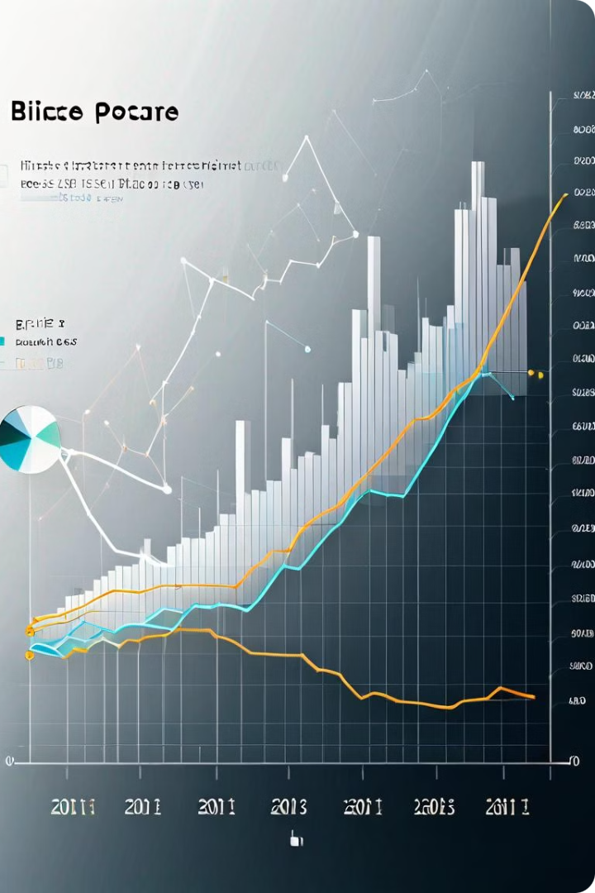
Gráfico 1: Evolução Histórica do Bitcoin
Trajetória do Bitcoin, com flutuações e momentos chave de valorização e desvalorização.

Slide 7

Gráfico 2: Comparativo de Volatilidade
Comparação da volatilidade das 10 criptomoedas, destacando as mais instáveis e previsíveis.
Volatilidade Alta
Volatilidade Moderada
Volatilidade Baixa
Criptomoedas com maior risco e imprevisibilidade
Criptomoedas com equilíbrio entre risco e previsibilidade
Criptomoedas com maior estabilidade e previsibilidade

Slide 8

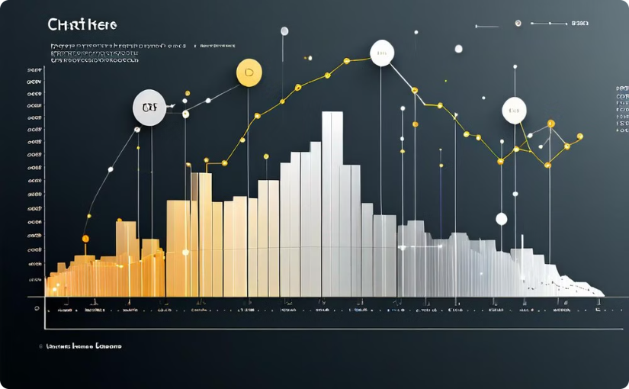
Gráfico 3: Correlações entre Criptomoedas
Análise das relações entre os valores das diferentes criptomoedas.
Correlação Positiva
Correlação Negativa
Criptomoedas com valores relacionados
Criptomoedas com valores independentes

Slide 9




Gráfico 4: Impacto de Eventos Mundiais
Entender como eventos globais afetam os valores das criptomoedas.
Evento Global
Notícias, regulações, crises econômicas
Impacto
Flutuações nos valores das criptomoedas
Análise
Identificar padrões e tendências

Slide 10

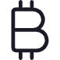



Gráfico 5: Tendências de Crescimento
Identificação das criptomoedas com potencial de valorização constante a longo prazo.
Bitcoin
Ethereum
Maior potencial de crescimento
Forte tendência de valorização
Solana
Cardano
Crescimento acelerado recente
Valorização constante a longo prazo

Slide 11


Tendências do Mercado de Criptomoedas
O mercado de criptomoedas tem apresentado uma tendência geral de alta ao longo do tempo, embora com períodos de queda em anos específicos. As principais criptomoedas, como Bitcoin e Ethereum, têm os valores médios mais altos, refletindo sua posição dominante. No entanto, outras criptomoedas menores também têm mostrado potencial de valorização, dependendo de fatores como adoção, liquidez e eventos de mercado.

Slide 12
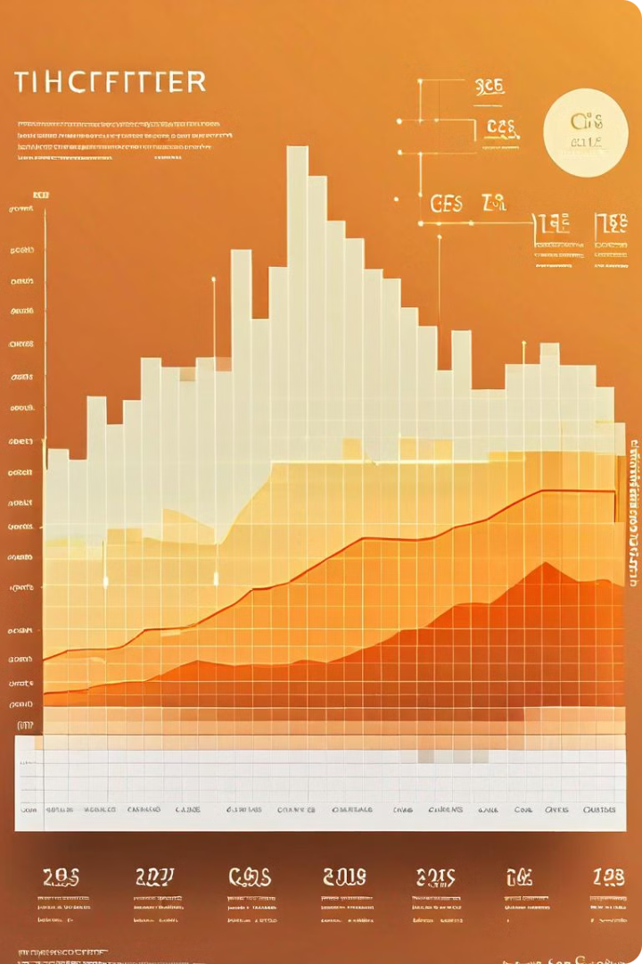
Variação Semanal dos Preços
1
Segunda-feira
Possíveis ajustes nos preços, com tendência de queda.
2
Quarta-feira
Maior tendência de aumento de valor, com os preços se estabilizando.
3
Quinta-feira
Maior tendência de queda de valor, com os preços se ajustando.

Slide 13
Principais Criptomoedas: Valorização e Liquidez
Bitcoin
Ethereum
Outras Criptomoedas
O Bitcoin apresenta alta valorização e volumes de negociação significativos, indicando sua ampla adoção e liquidez no mercado.
Assim como o Bitcoin, o Ethereum também mostra alta valorização e volumes de negociação elevados, refletindo seu papel fundamental no ecossistema de criptomoedas.
Criptomoedas como BNB, Cardano, Solana e Polkadot têm apresentado altas valorizações e volumes de negociação variados, demonstrando seu potencial de investimento.

Slide 14

Volatilidade das Criptomoedas
1
Bitcoin
2
Ethereum
3
Outras Criptomoedas
O Bitcoin apresenta alta volatilidade, com grandes flutuações de preço devido à sua predominância no mercado.
Assim como o Bitcoin, o Ethereum também exibe alta volatilidade, refletindo sua importância no ecossistema de criptomoedas.
Algumas criptomoedas menores podem apresentar volatilidade ainda mais acentuada, dependendo de fatores como adoção e eventos de mercado.

Slide 15
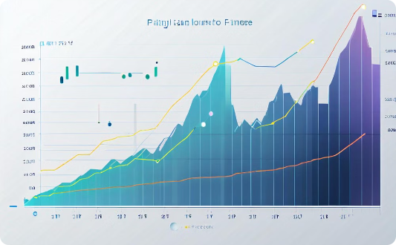
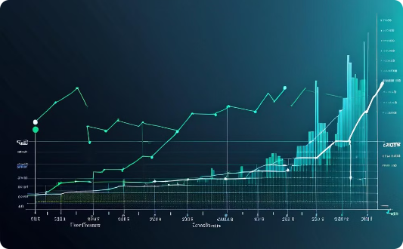
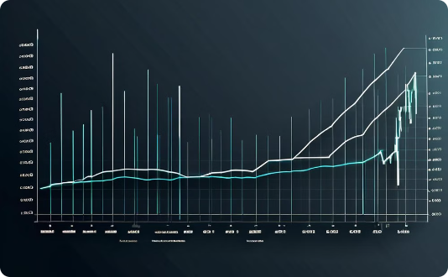
Variação do Volume de Negociação
Bitcoin
Ethereum
Outras Criptomoedas
O volume de negociação do Bitcoin é frequentemente alto, com picos em períodos de alta volatilidade, refletindo seu papel dominante no mercado.
O volume de negociação do Ethereum também é alto, especialmente em momentos de grandes anúncios ou atualizações, indicando o interesse dos investidores.
O volume de negociação de outras criptomoedas pode variar significativamente, dependendo de eventos específicos e da adoção pelos investidores.

Slide 16

Correlação entre Criptomoedas
Correlação Positiva
Bitcoin e Ethereum, bem como BNB e Ethereum, geralmente apresentam uma forte correlação positiva, com movimentos de preços alinhados.
Correlação Negativa
Dogecoin pode ter uma baixa correlação com Bitcoin, devido à sua natureza mais especulativa e influenciada por eventos de mídia social.
Independência
Algumas criptomoedas, como Solana, exibem uma correlação relativamente mais baixa com outras, sugerindo um comportamento de preço mais independente.
Pouca Correlação
Valores próximos de zero indicam pouca ou nenhuma correlação entre os preços de certas criptomoedas, como Uniswap e Tron.

Slide 17



Anos de Maior Valorização e Queda
Maiores Quedas
O ano de 2018 foi marcado pelas maiores quedas de preços para diversas criptomoedas, indicando uma correção significativa do mercado.
Maiores Valorizações
Os anos de 2017 e 2021 foram períodos de maior valorização, impulsionados pelo aumento do interesse e adoção das criptomoedas.

Slide 18

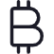



Criptomoedas Mais Interessantes
Bitcoin
O Bitcoin se destaca como uma das criptomoedas mais interessantes devido à sua alta valorização e liquidez.
Ethereum
O Ethereum também se mostra uma opção atraente, com alta valorização e papel fundamental no ecossistema de criptomoedas.
Outras Criptomoedas
Criptomoedas como BNB, Cardano, Solana e Polkadot apresentam potencial de investimento, com valorizações e volumes de negociação variados.
Uniswap
A Uniswap, por outro lado, apresenta menor valorização e volume médio de negociação, sendo menos interessante em comparação às principais criptomoedas.

Slide 19

Conclusões e Recomendações
Com base nos dados analisados, apresentamos nossas principais conclusões e recomendações para investidores. Enfatizamos a importância de estar atento à volatilidade e de diversificar o portfólio para mitigar riscos.

Slide 20

Próximos Passos
1
Análise Contínua
Implementar uma análise contínua para acompanhar as tendências do mercado.
2
Técnicas Avançadas
Utilizar técnicas avançadas de previsão para antecipar tendências futuras.
3
Aprimorar Estratégias
Continuar aprimorando nossas estratégias de investimento em criptomoedas.

